Slide 1


Windows API 프로젝트
장규석

Slide 2
게임 소개

Slide 3


Notes:
포켓몬스터 골드는 1999년 게임 프리크 에서 개발된 RPG 게임입니다.
게임보이 플랫폼으로 발매되었고 해당 시리즈 중에서 2세대에 해당됩니다.

Slide 4
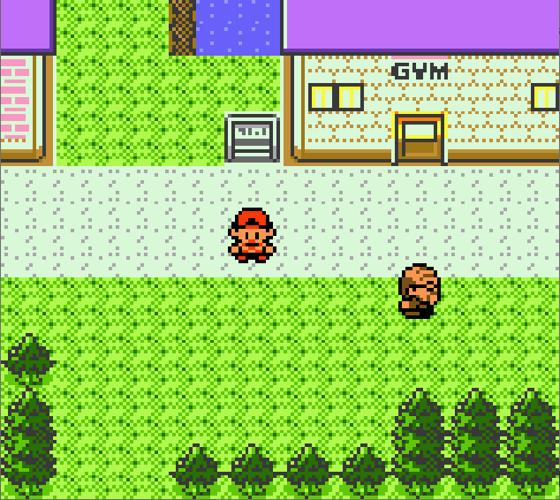
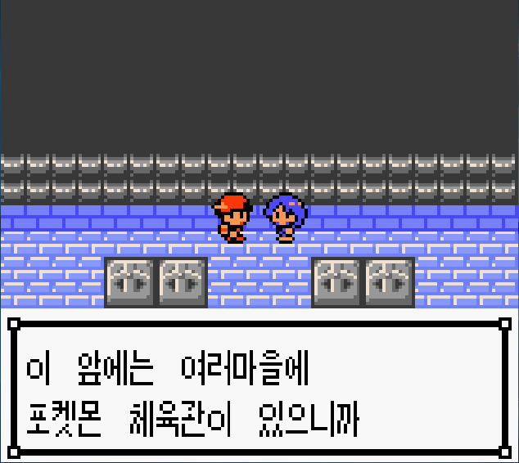
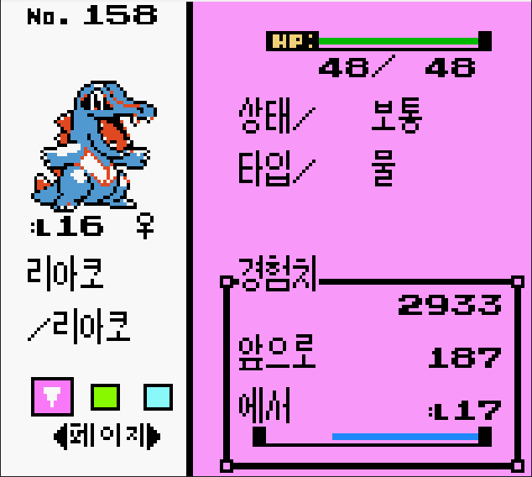
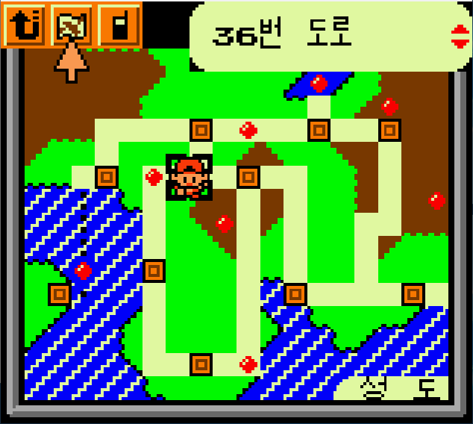
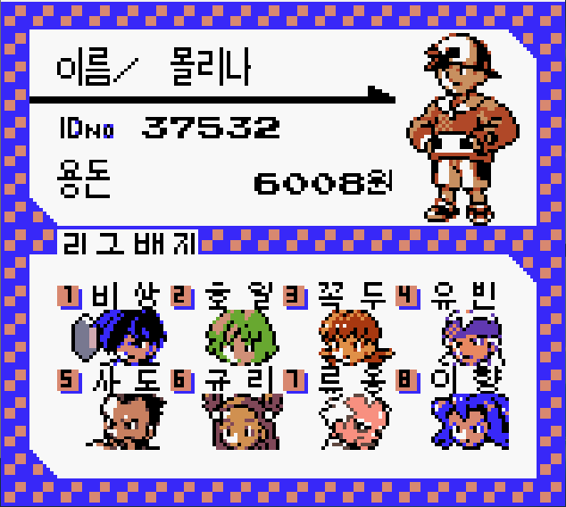
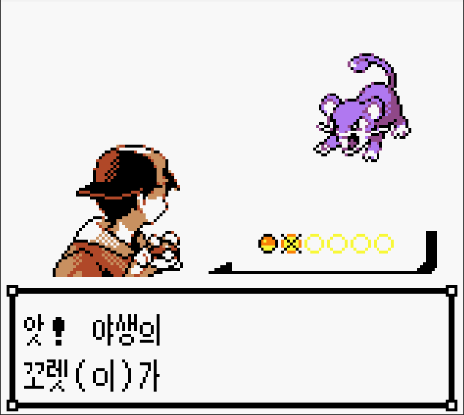
Notes:
포켓몬스터 골드는 RPG장르의 게임으로서 월드 내 다양한 곳을 모험하면서 펼쳐지는 이야기를 다룹니다.
플레이어는 모험을 하는 동안 포켓몬을 성장시키거나 새로운 포켓몬을 포획할 수 있습니다.
각 지역마다 체육관이 존재하며 체육관 관장과의 승부에서 이겨 배지를 모으고,
최종적으로 포켓몬 챔피언이 되는 것을 목표로 하는 게임입니다.

Slide 5
구현 내용

Slide 6
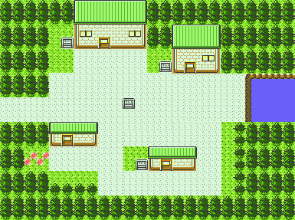
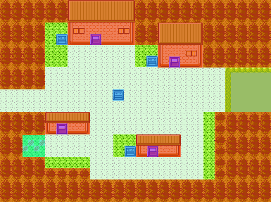
1. 타일 & 맵
각 타일들의 다른 속성을 구분하여 구현 필요
맵 은 각 지역의 정보(타일, ID, NPC…)를 가지는 클래스로 구성
Notes:
붉은 부분은 이동이 불가능한 타일
보라색 부분은 다른 맵으로 이동하는 타일
파랑색은 상호작용 할 수 있는 타일
연두색은 애니메이션이 있는 타일
노랑색은 조건부로 이동이 가능한 타일
나머지는 이동이 가능한 일반 타일
또한 맵 클래스는 해당 지역의 NPC들의 정보, 포켓몬의 출현 종류 등등 다양한 추가 정보를 포함하여야 한다.

Slide 7
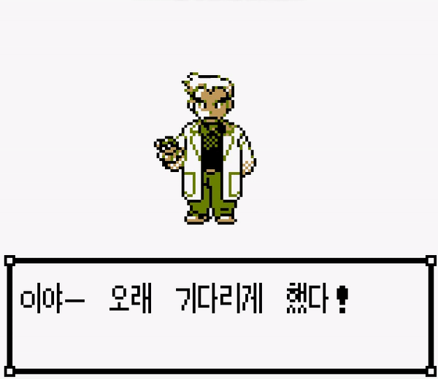
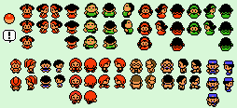
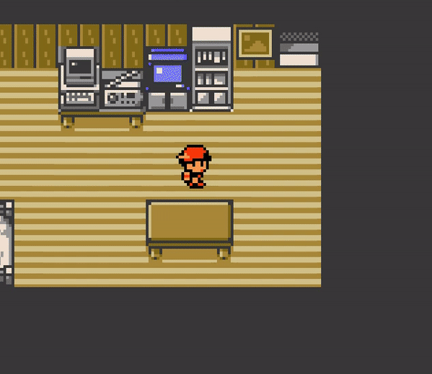
2. NPC & 이벤트
각각의 NPC들의 특성을 포함하는 클래스 구성
이동가능여부, 단순한 응답만 하는지, NPC마다 진행되는 스토리 라인, 컷 씬 이벤트 , 등장 지역…
게임 내 에서 이벤트들은 대부분 NPC와의 상호작용을 통해 이루어지므로 해당 데이터들을 잘 연결할 필요가 있다.
Notes:
NPC들은 각각의 특성을 포함하는 형태로 구성해야 합니다.
맵을 돌아다니는 경우가 있는가 하면 가만히 한 자리에만 머물러 있는 경우가 있고,
상호작용시 단순히 같은 대화를 반복하는가 하면, 별도의 스토리라인이 있어 진행도를 저장해야 할 수도 있다.
또한 특별한 경우에만 보여주는 컷 씬 이벤트 등등 고려해야 할 것이 많다

Slide 8
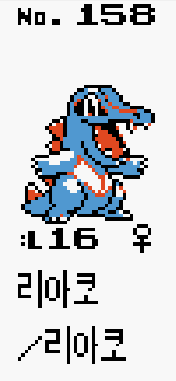
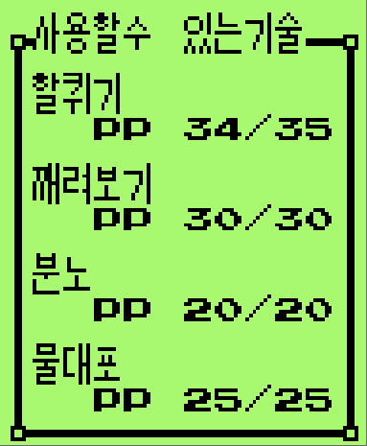
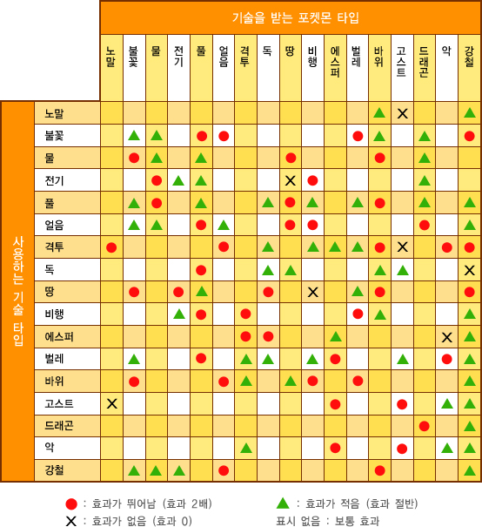
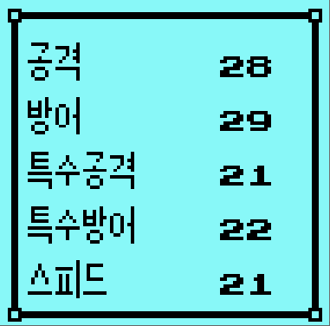
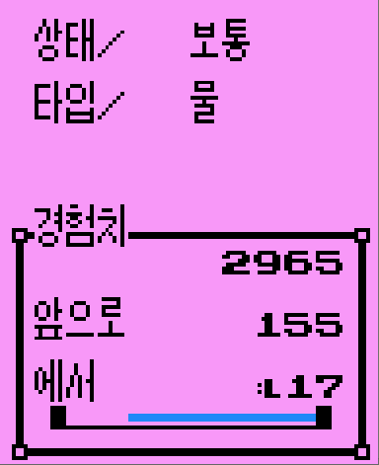
3. 포켓몬
Notes:
포켓몬과 기술에는 각각 타입이 정의되어 있다.
이 타입에 따라 데미지가 적용되는 수치가 달라진다.
능력치가 존재하고 레벨이 올라갈 때마다 상승한다. 어떤 능력치가 얼마나 올라가는 지는 포켓몬 마다 다르다.
포켓몬이 일정 레벨이 되면 진화를 할 수 있다.
포켓몬 마다 배울 수 있는 기술, 배울 수 없는 기술이 있고, 한 포켓몬 당 배울 수 있는 기술은 최대 4개까지 이다.
각각의 기술에는 포인트가 있어 제한된 횟수만큼만 사용이 가능하고, 이 수치는 포켓몬 센터에서 치료를 받으면 회복된다.

Slide 9
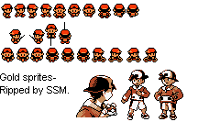
4. 플레이어
직접 게이머가 조종하는 객체
인벤토리 데이터, 세이브 데이터 등등 데이터 쪽에서 다뤄야 할 것들 다수
Notes:
플레이어는 어떤 아이템, 포켓몬을 소유하고 있는지 저장해야 한다.
또한 플레이어의 위치에 따라 어떤 맵 데이터를 불러올지 판단해야 한다.

Slide 10
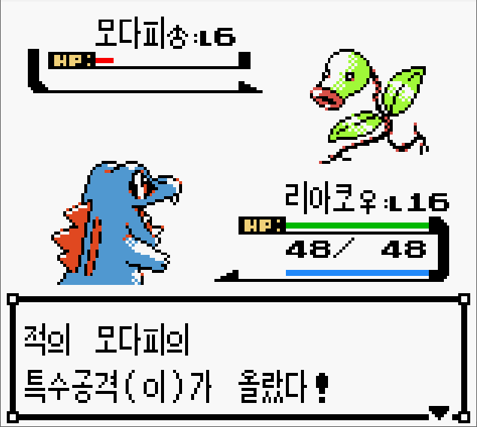
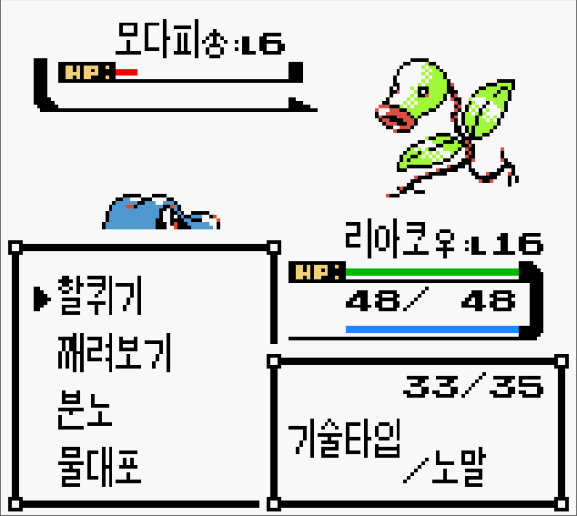
5. 전투 시스템
기본적으로 턴 제 시스템
시각적 이펙트 보다는 화면 UI의 배치, 전투의 내부 로직 구현이 더 중요
Notes:
전투 시스템은 턴 제 게임인 만큼 UI가 차지하는 비중이 가장 크다.
적절하게 동작하는 UI를 구상하고, 전투의 내부 로직을 구현하여야 한다.

Slide 11
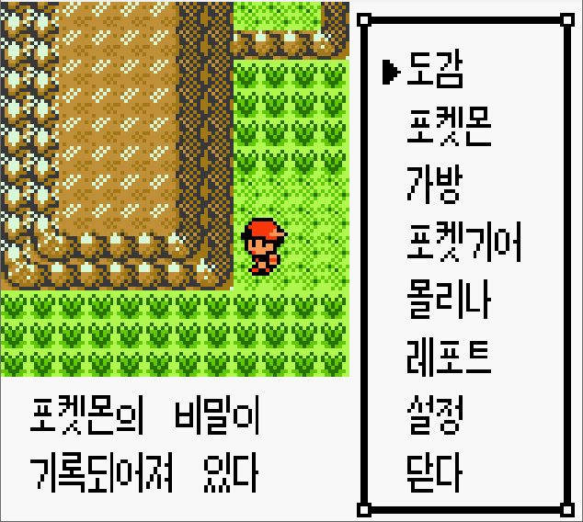
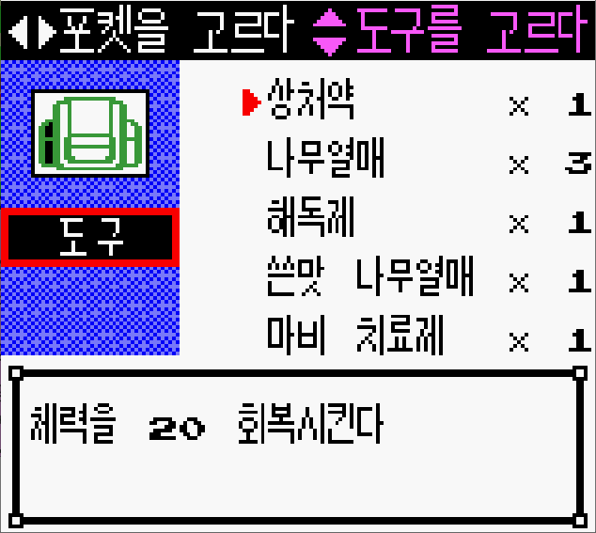
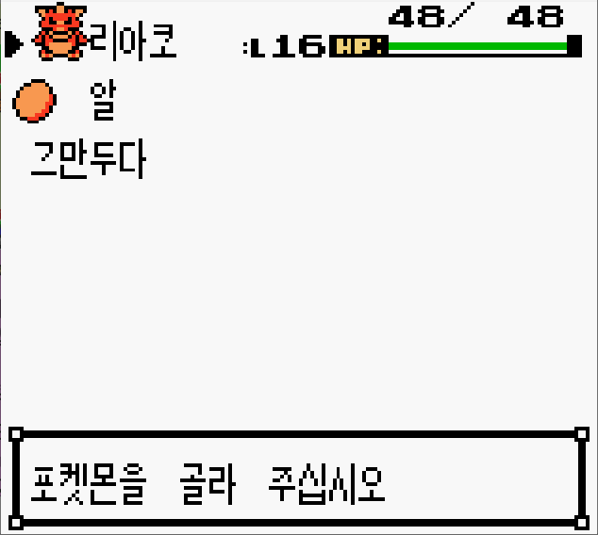
6. 각종 UI
다양한 정보가 UI를 통해 전달되어 진다. 특히 이 게임은 비중이 높다
게임보이를 타겟으로 개발된 UI이기 때문에 PC환경에서는 불편함
PC환경에 맞게 재배치, 재 구성할 필요가 있다.
키보드 단축키, 마우스 사용 등을 고려 할 것

Slide 12
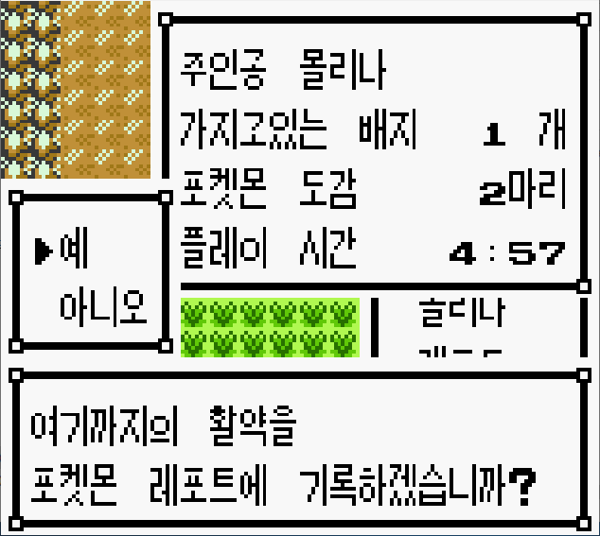
7. 데이터 세이브 & 로드
적절한 세이브 데이터 구조를 정의하여 앞서 나왔던 모든 요소들이 효과적으로 저장될 수 있게 해야 한다.

Slide 13
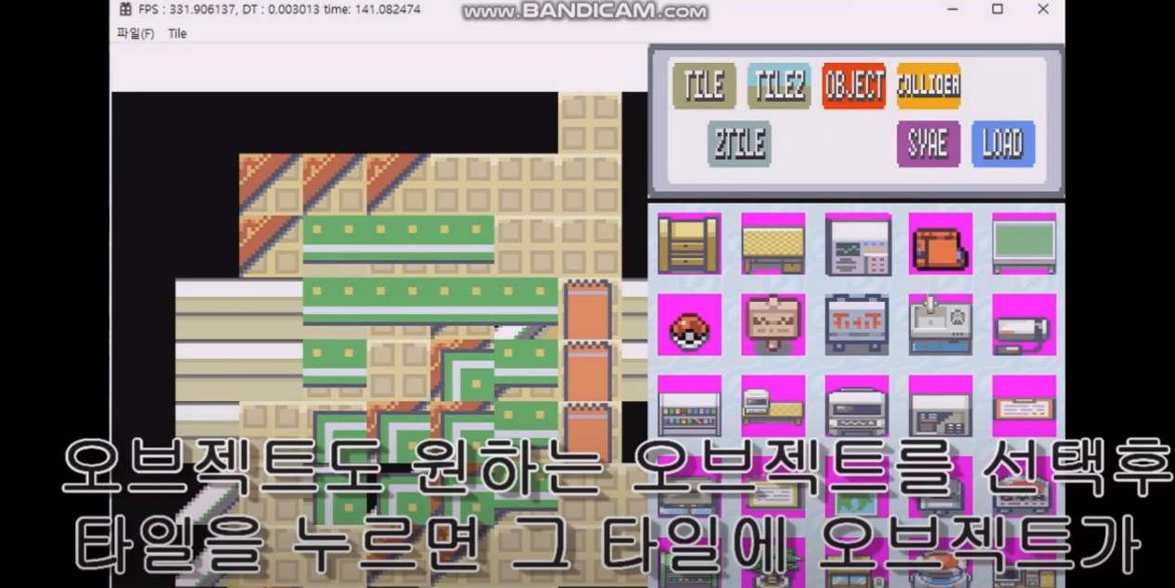
8. 제작 툴
앞서 언급했던 요소들을 하드코딩, 또는 일일이 데이터를 입력하는 것은 비효율적
제작 툴을 먼저 개발하여 프로젝트 진행, 수정이 더 자유롭게 가능
다른 프로젝트들을 참고하여 개발할 예정

Slide 14
개발 일정

Slide 15
자료저장을 위한 데이터 구조 및 데이터 파싱 방법 구상 및 리소스 이미지 가공: 1 ~ 2
맵 데이터, 타일 데이터, 플레이어 데이터, 포켓몬 데이터……
JSON 형식
개발 툴 제작 및 테스트 맵 생성 : 4 ~ 5
- 맵 생성 및 NPC와 그에 따른 적절한 이벤트들을 설정할 수 있는 툴 개발
- 각각의 타일의 속성을 설정해 줄 수 있어야 함
- 화면의 그리드 들을 클릭하여 기본 조작
- 타일의 속성을 볼 수 있는 UI 제공 필요
- 맵 로드 및 NPC 배치 기능
기본 기능 제작 및 기본 UI : 6
- 플레이어의 이동 및 상호작용
- 맵 과 맵 사이의 전환, 현재 위치에 따라 적절한 맵 데이터를 미리 로드 하여 맵 전환 시 딜레이를 최소화
- 인벤토리 기능과 적절한 UI 제작
- 아이템 데이터 구성
- 상점 시스템 및 필요 UI 구현
전투 시스템 : 3 - 4
- 전투 시스템 및 UI 제작
- 포켓몬 데이터 구성
- 상성에 따른 데미지 증가, 감소 고려
- 야생 포켓몬, 다른 트레이너와의 전투 구현
사운드 : 2
- 리소스 사운드 편집 및 fmod를 사용하여 사운드 적용

Slide 16
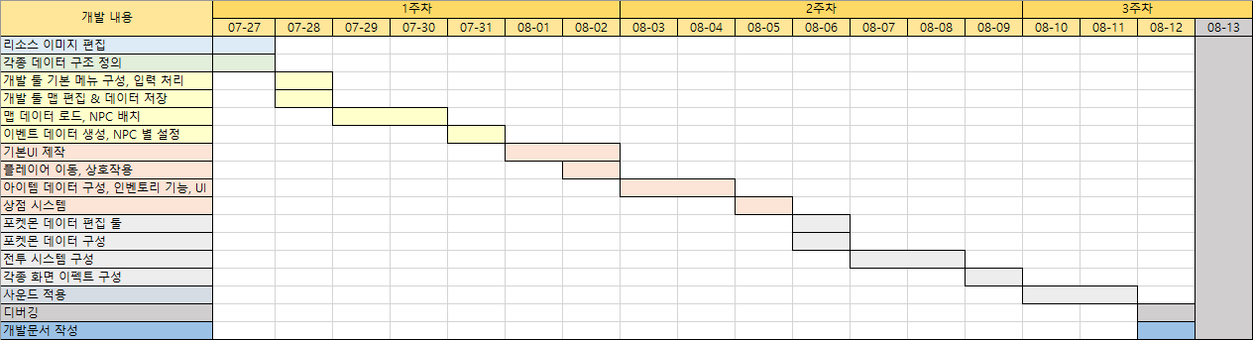
일정표
자료저장을 위한 데이터 구조 및 데이터 파싱 방법 구상 및 리소스 이미지 가공: 1 ~ 2
개발 툴 제작 및 테스트 맵 생성 : 4 ~ 5
기본 기능 제작 및 기본 UI : 6
전투 시스템 : 3 ~ 4
화면 이펙트 : 2
사운드 : 2
디버깅 : 2
Notes:
13일 발표

Slide 17
개발 상세

Slide 18
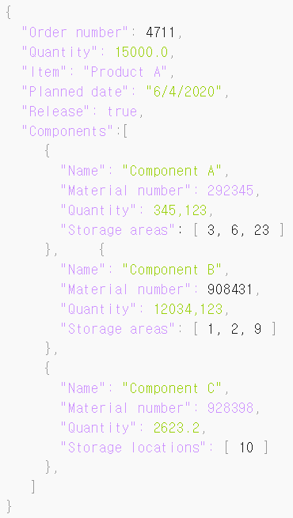


데이터 파싱
Link : https://github.com/open-source-parsers/jsoncpp
How to download : https://www.youtube.com/watch?v=GYauneigGTs&ab_channel=PlanetReview
Guide : https://github.com/open-source-parsers/jsoncpp/wiki

Slide 19
데이터 구조
타일 정보 :
위치
스프라이트
이동가능?
….
맵 정보 :
지역 이름
타일들
어떤 포켓몬 나옴?
포켓몬 등장 포인트
……
플레이어 정보 :
위치
돈
아이템
소유 중인 포켓몬
NPC 진행도
……
소유중인 포켓몬 정보 :
레벨
기술
능력치
체력, 경험치, 기술 포인터
해당 포켓몬 데이터
……
아이템 테이블 :
이름
효과
가치
판매처?
설명
……
포켓몬 테이블 :
이름
속성
배울 수 있는 기술
배울 수 없는 기술
등장위치
……
NPC 정보 :
이름
이벤트?
위치
진행도?
스프라이트
……

Slide 20
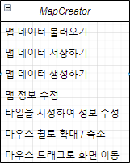
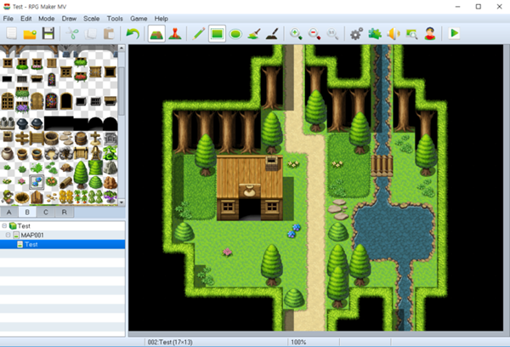
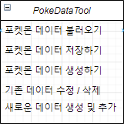
제작 툴

Slide 21
